Slide 1


Eu Sou Feliz!
Pastoral Estudantil
Notes:
www.4tons.com
Pr. Marcelo Augusto de Carvalho

Slide 2
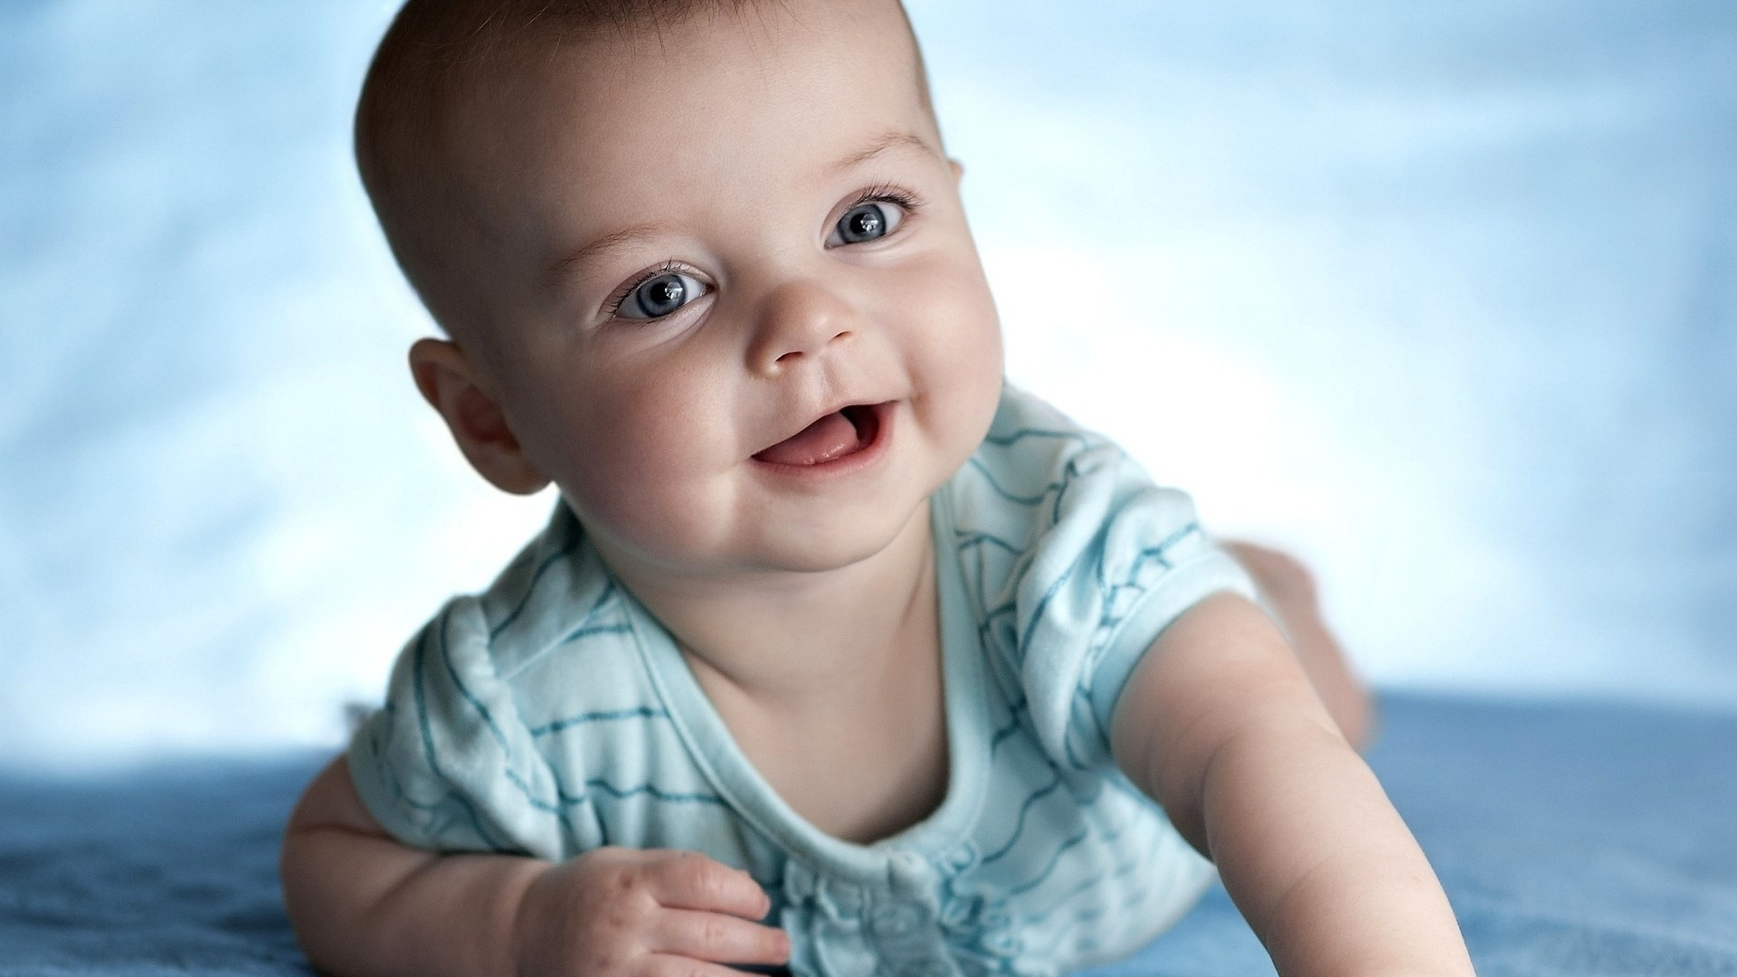
Eu sou feliz porque Jesus é muito bom comigo
Eu sou feliz porque Ele é meu Amigo

Slide 3
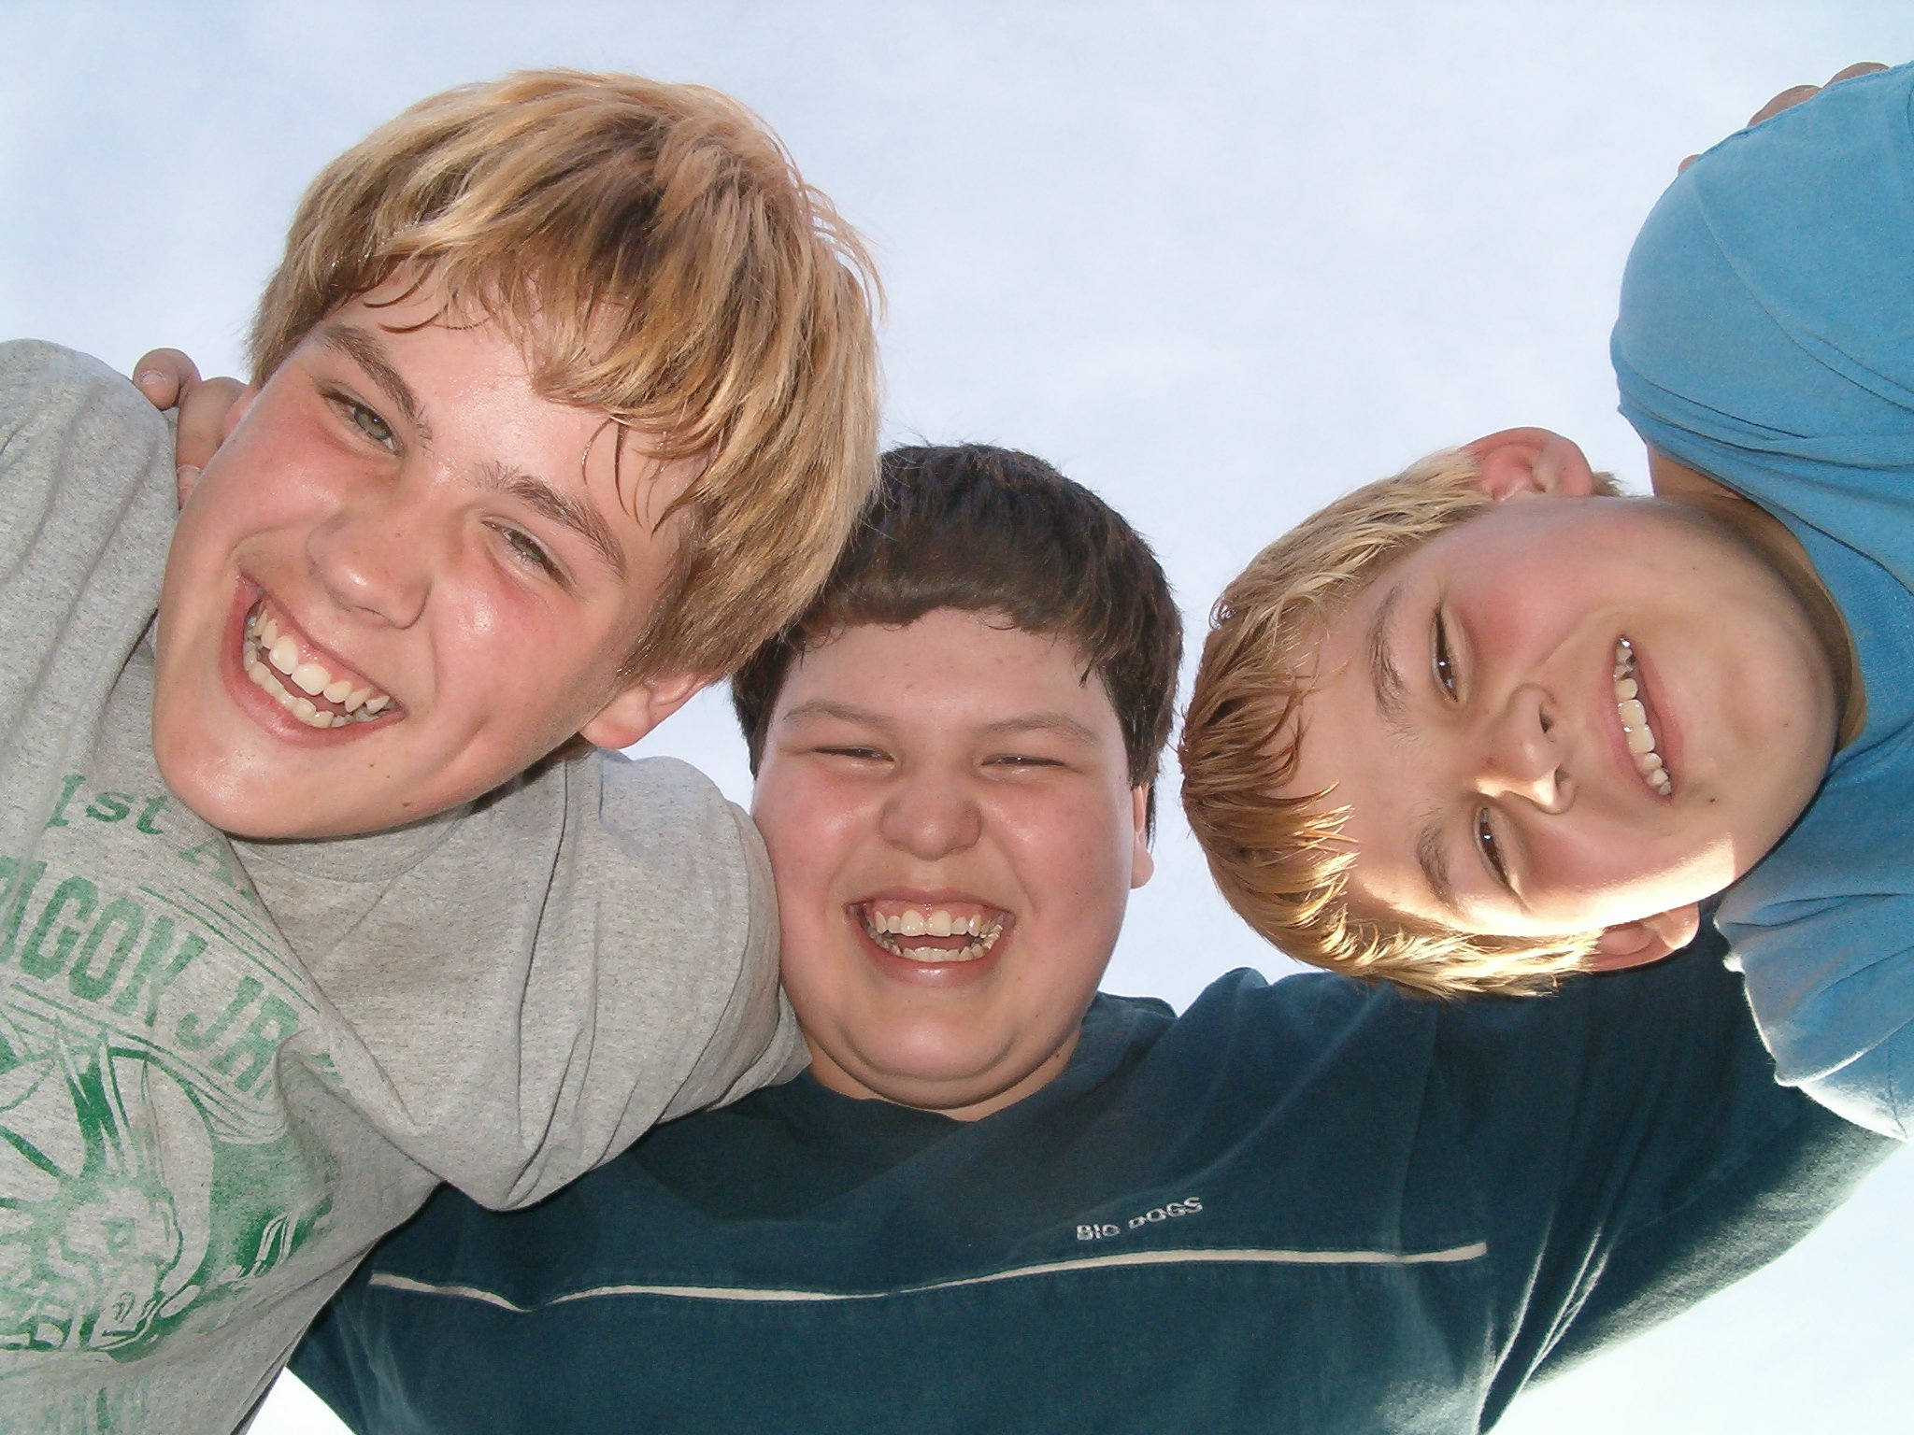
Eu sou feliz porque Jesus é muito bom comigo
Eu sou feliz porque Ele é meu Amigo

Slide 4

Quero ficar tranquilo se tudo aqui tremer
Não vou me preocupar se o vento balançar

Slide 5
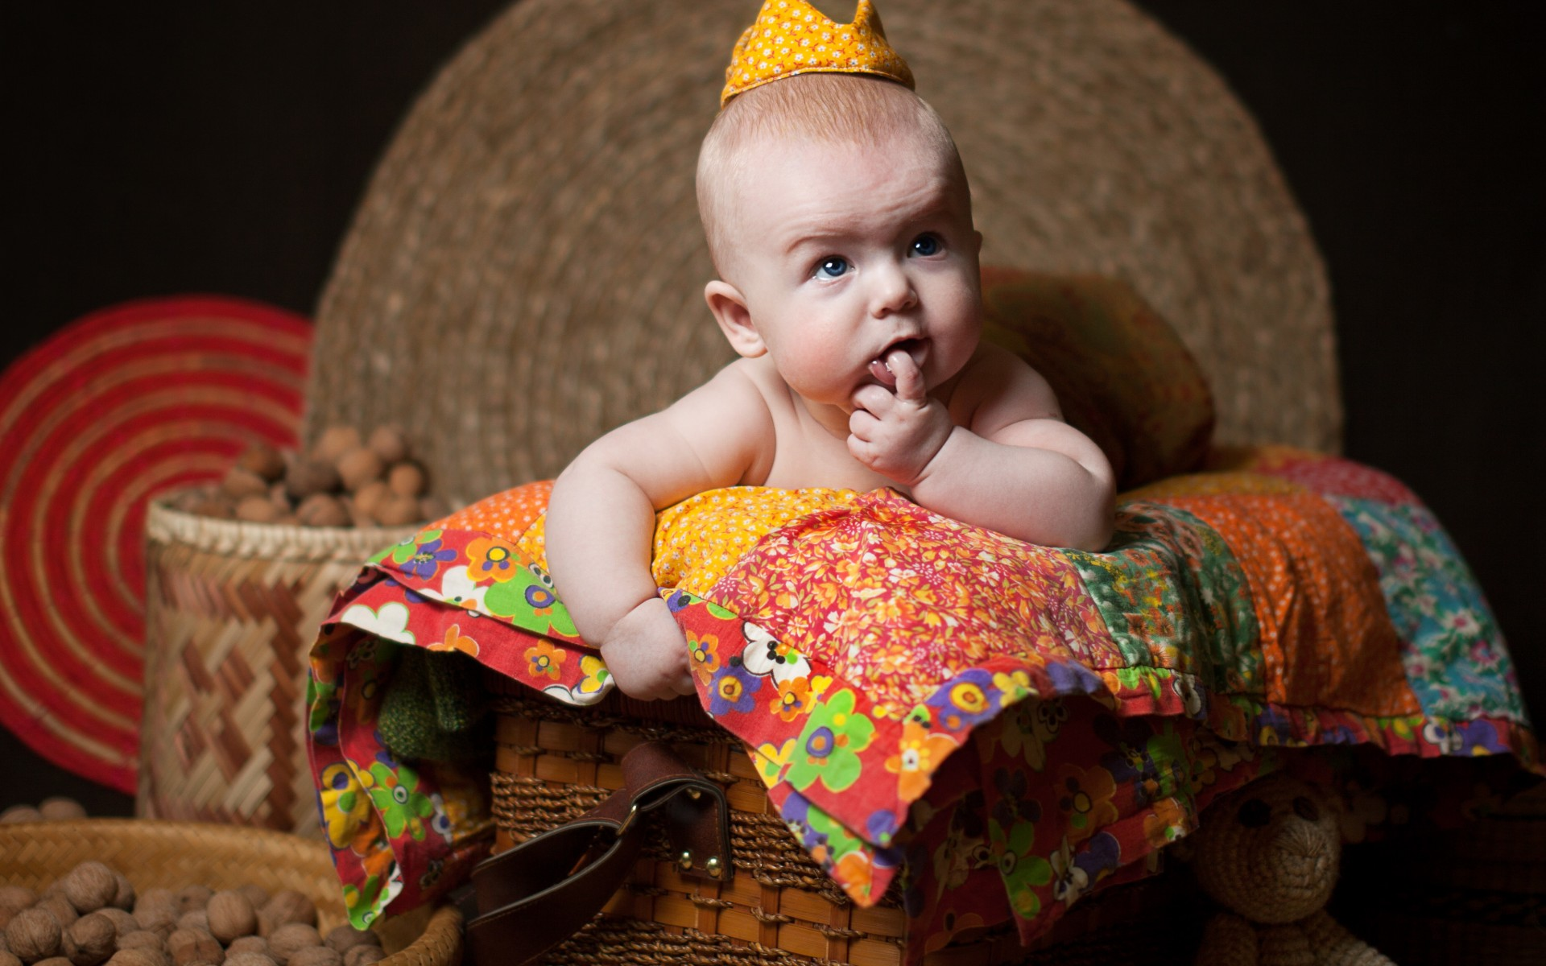
Jesus é meu Amigo e me dá proteção
Por isto eu sou feliz e canto essa canção

Slide 6

Lá, lá, lá, lá, lá, lá, lá, lá, lá
Lá, lá, lá, lá, la, hey

Slide 7
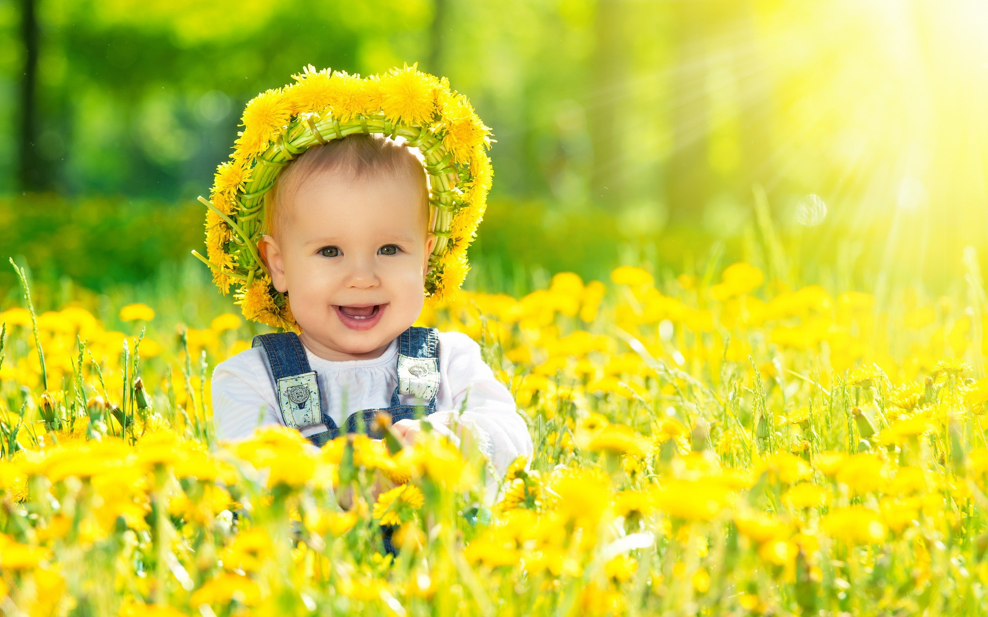
Eu sou feliz porque Jesus é muito bom comigo
Eu sou feliz porque Ele é meu Amigo

Slide 8

Eu sou feliz porque Jesus é muito bom comigo
Eu sou feliz porque Ele é meu Amigo

Slide 9

Eu quero ler histórias que falem de Jesus
E conhecê-Lo assim a cada dia mais

Slide 10

E conversar com Ele, abrir meu coração
Por isto eu sou feliz, e canto essa canção

Slide 11

Lá, lá, lá, lá, lá, lá, lá, lá, lá
Lá, lá, lá, lá, la, hey

Slide 12

Lá, lá, lá, lá, lá, lá, lá, lá, lá
Lá, lá, lá, lá, la, hey

